Slide 1
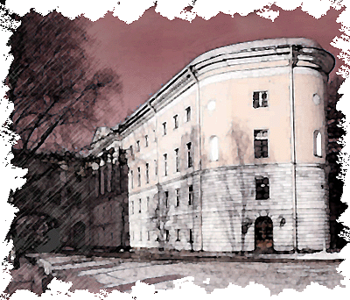
История русского лицея
Все тот же прежний дух Лицея,
Добром и честью пламенея,
Горит в сердцах его детей.
Всегда питомец был Лицея
С высоко поднятым челом.
И не запятнано и чисто
Все так же имя лицеиста
От прошлых лет до наших дней,
И те же узы дорогие
Связали курсы всех годов!

Slide 2
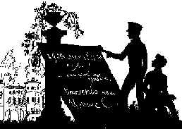
Лицейское образование в России
• Слово «лицей» происходит от греческого «ликей» –
древнегреческая школа в Афинах, основанная Аристотелем в 335 году до н.э.
• Лицей в России - сословное привилегированное учебное
заведение для детей дворянской знати, готовившее высших государственных чиновников всех ведомств.
Лицеи имелись в ряде городов.

Slide 3
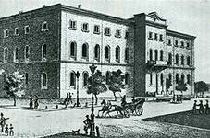
Ришельевский лицей
Открыт в Одессе в 1817 году по замыслу герцога А.Э. Ришелье

Slide 4
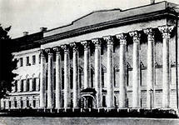
Ярославский юридический лицей
Открыт в 1803 году горнопромышленником Демидовым и назывался
«Ярославское демидовское высших наук училище».

Slide 5
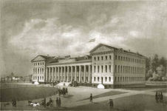
Нежинский лицей
Основан в 1820 году на средства князя А.А.Безбородко

Slide 6
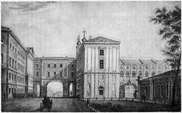
Царскосельский лицей.
В 1810 году в Царском Селе под Петербургом.

Slide 7
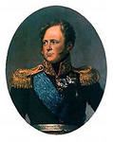
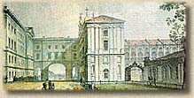
Открытие Императорского лицея в России
• Император Александр I.
Императорский лицей в России.

Slide 8
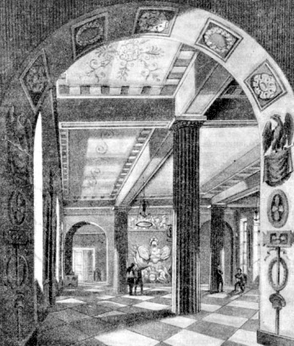
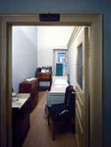
Как выглядел Царскосельский лицей
Лицейский зал. В этом зале Пушкин читал перед Державиным свое стихотворение "Воспоминания в Царском Селе".

Slide 9
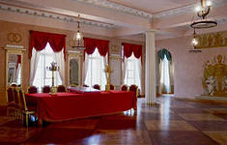
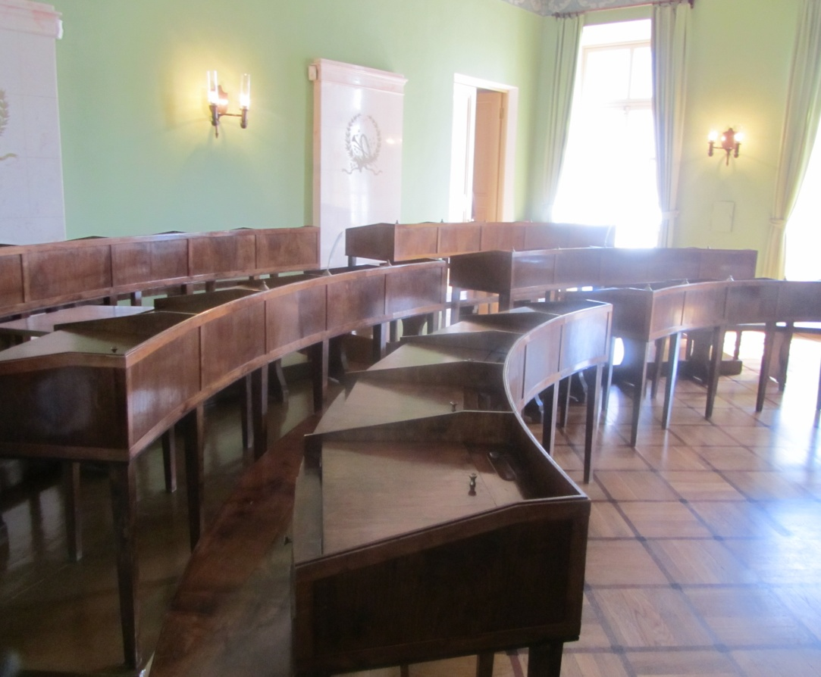
УЧЕБНЫЙ КЛАСС
БОЛЬШОЙ ЗАЛ

Slide 10
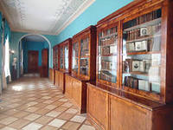
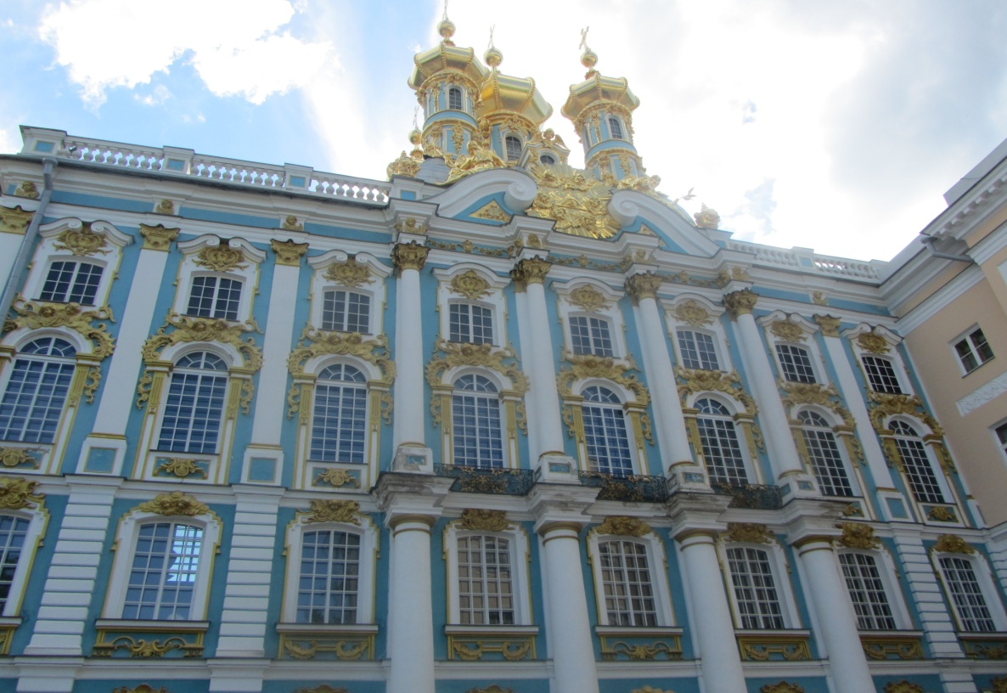
ЗДАНИЕ ЛИЦЕЯ
БИБЛИОТЕКА

Slide 11
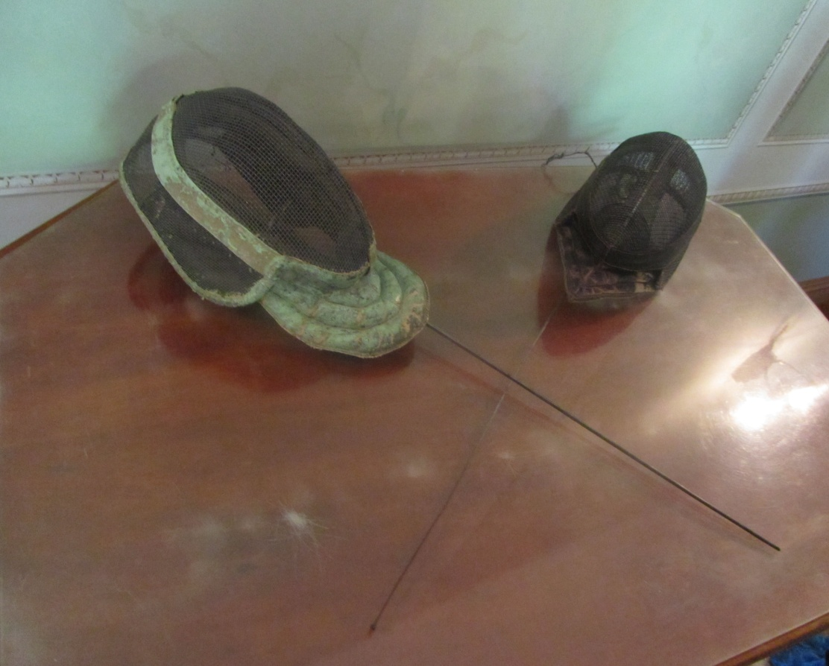
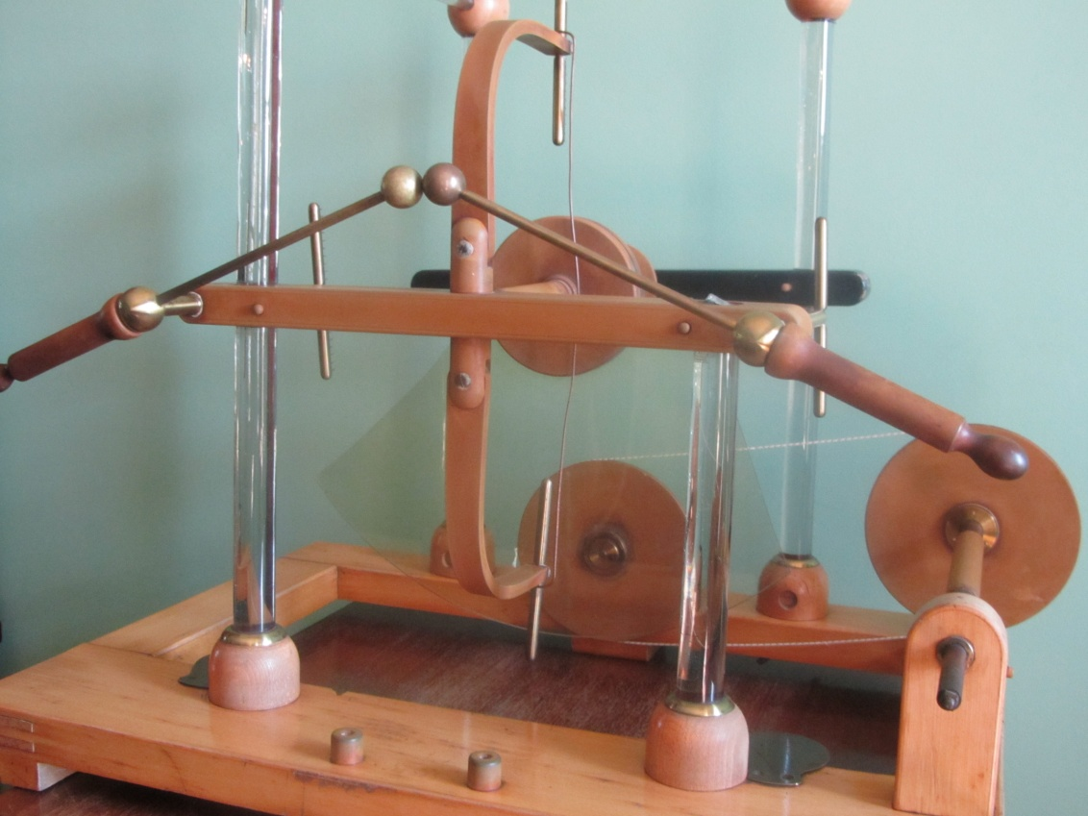
КАБИНЕТ ФИЗИКИ
ПРИНАДЛЕЖНОСТИ ДЛЯ ФЕХТОВАНИЯ

Slide 12
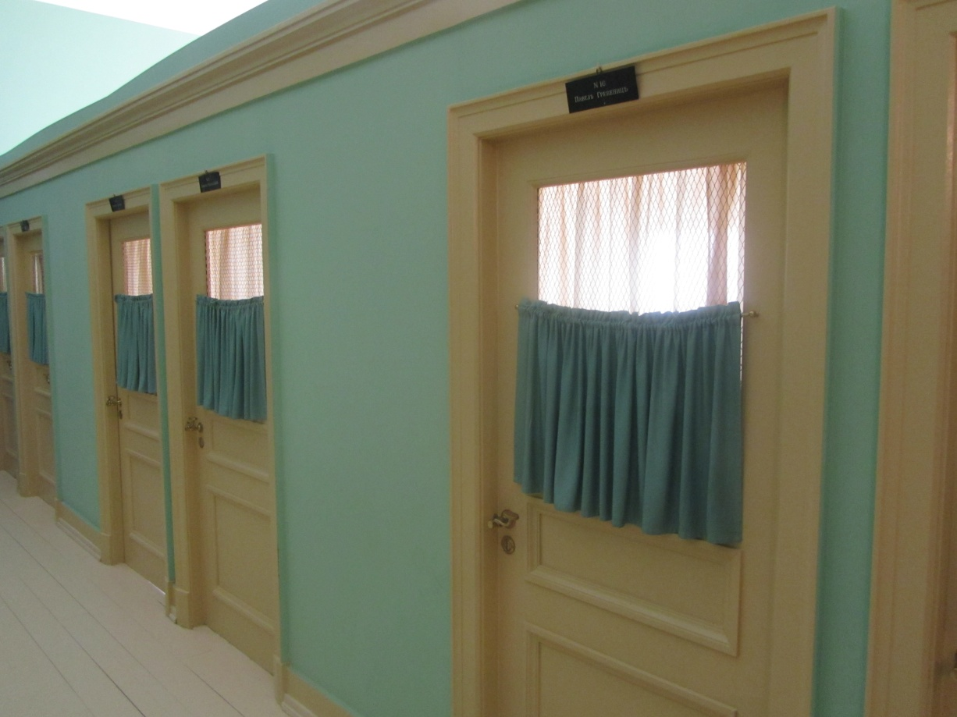
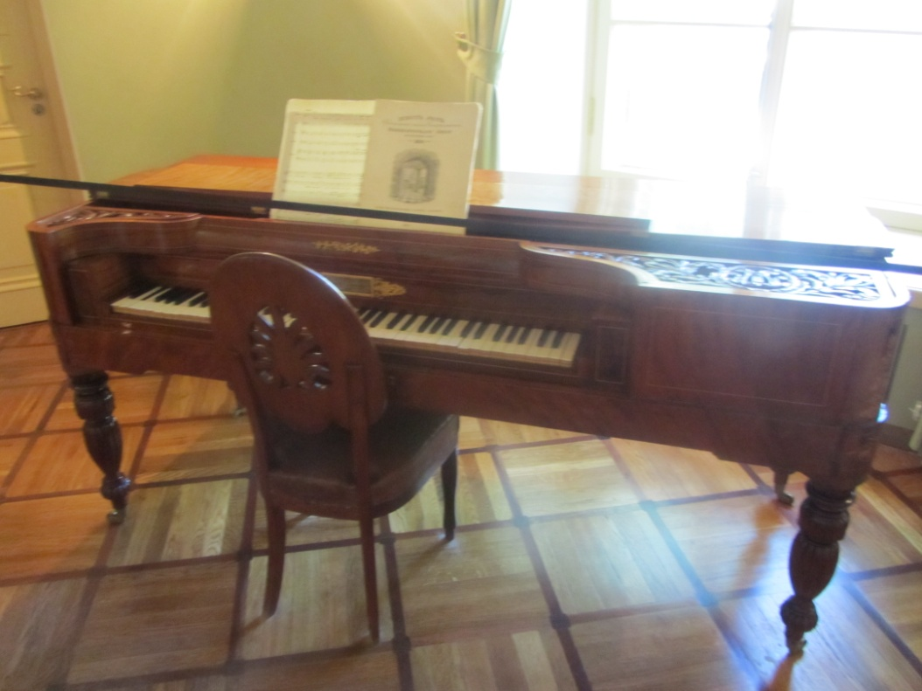
КАБИНЕТ МУЗЫКИ
КОРИДОРЫ ЛИЦЕЯ
(СПАЛЬНИ ЛИЦЕИСТОВ)

Slide 13
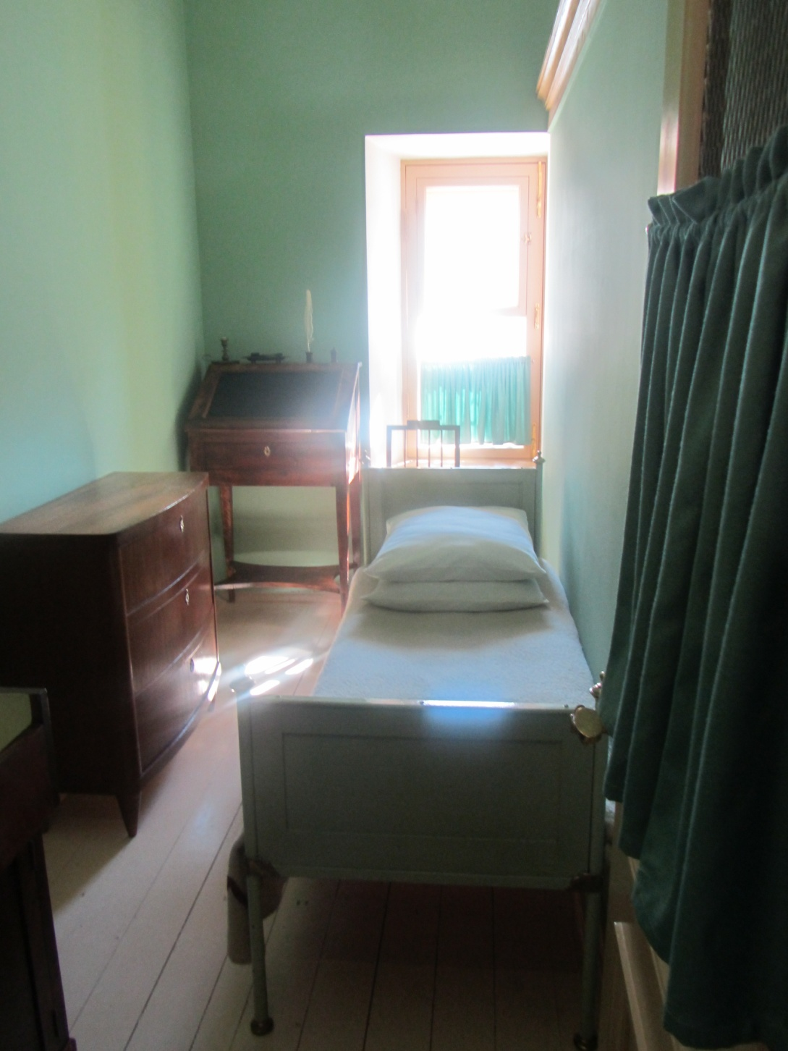
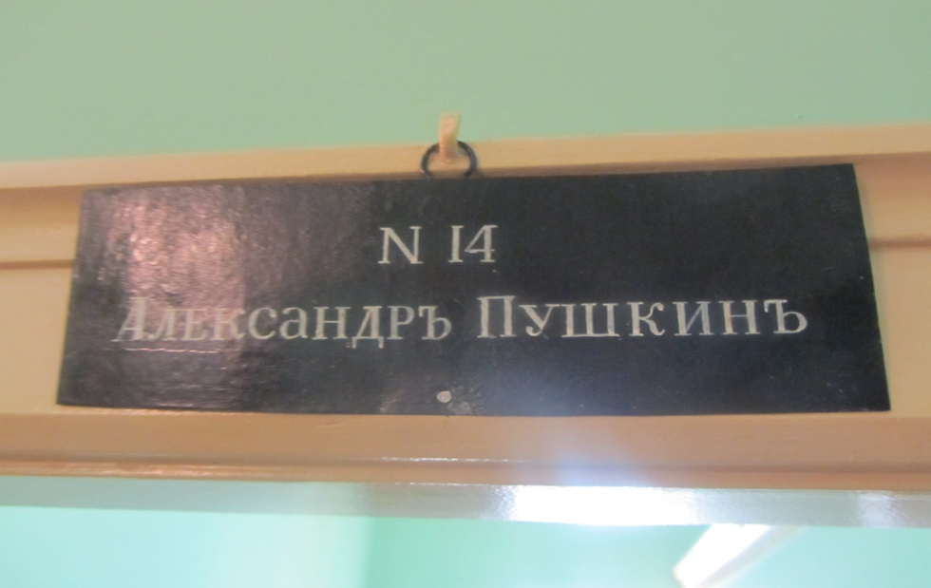

Slide 14
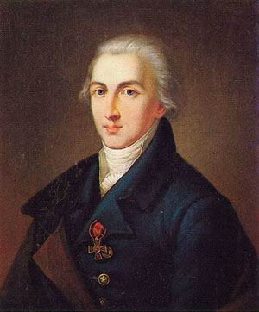
Внутреннее управление лицея
Первым директором был статский советник В. Ф. Малиновский, выпускник Московского университета. Директор был обязан постоянно проживать в здании Лицея и находиться в курсе всех важных дел.
В августе 1811 году из 38 претендентов были отобраны 30 юношей, составивших первый курс.
Учебно-воспитательный процесс в Царскосельском лицее организовывали:
директор, семь профессоров, два адъюнкта, один священник — преподаватель закона Божьего, шесть учителей изящных искусств и гимнастических упражнений, три надзирателя и три гувернера.

Slide 15
Система обучения в лицее
Ежедневное расписание лицеистов
6.00 – подъем, сборы, молитва;
7.00 –9.00–уроки;
9.00 –10.00–чай, прогулка;
10.00 –12.00–уроки;
12.00 –13.00–прогулка;
13.00 –обед;
14.00 –15.00–чистописание или рисование;
15.00 –17.00–уроки;
17.00 – чай;
До 18-прогулка;
18.00 – 20.30 – повторение уроков и
вспомогательные классы (по средам и субботам –
танцы или фехтование);
каждую субботу- баня;
20.30 –ужин;
до 22.00 –рекреация;
22.00 – молитва и сон.
Например, в 1812 году лицеисты в
неделю занимались:
✓ 10 часов французским языком,
✓ 6 часов латинским,
✓ 10 часов немецким,
✓ 3 часа русским,
✓ 4 часа математикой,
✓ 3 часа географией,
✓ 3 часа историей,
✓ 3 часа чистописанием,
✓ 2 часа рисованием.
Обучение было рассчитано на 6 лет и
состояло из двух курсов по 3 года в каждом.

Slide 16
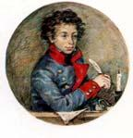
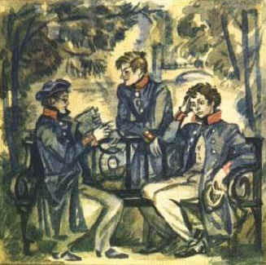
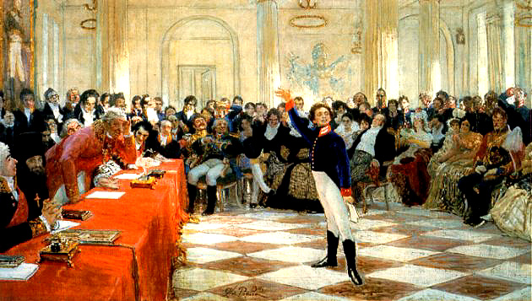
Форма лицеистов

Slide 17
Меры наказания в лицее
В Лицее строго-настрого запрещались телесные наказания, но сохранялись другие виды взысканий:
▫ Отделение в классе за особенный стол
▫ Имена ленивых выставляются в классе на черной доске белыми буквами
▫ Лишение общего стола. Воспитанник сажается на хлеб и воду
▫ Уединенное заключение, в течение которого провинившегося посещает директор, который делает ему увещания

Slide 18
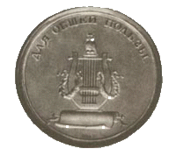
Меры поощрения в лицее
▫ Имена отличников изображаются на белой доске золотыми
буквами и выставляются в классе
▫ Даются отличившимся ученикам книги с надписью
директора и профессора той науки, в коей показывали
отличные успехи
▫ При испытаниях определяются отличившимся золотые и
серебряные медали

Slide 19
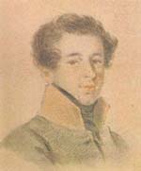
Воспитанники Царскосельского лицея
Александр Горчаков (1798-1841)-
дипломат, впоследствии министр
иностранных дел

Slide 20
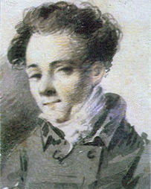
Воспитанники Царскосельского лицея
Антон Антонович Дельвиг
(1798 - 1831)– русский поэт

Slide 21
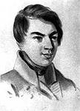
Воспитанники Царскосельского лицея
Михаил Яковлев
(1798 -1868)
русский композитор, певец и
государственный деятель

Slide 22
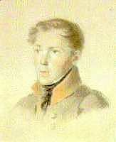
Воспитанники Царскосельского лицея
Федор Матюшкин
(1799-1872) -
адмирал

Slide 23
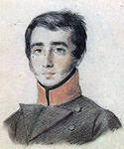
Воспитанники Царскосельского лицея
Вильгельм Кюхельбекер
(1797-1846)-
русский
писатель, декабрист

Slide 24
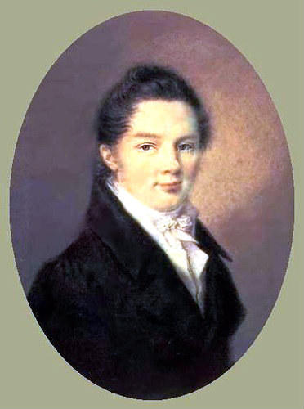
Воспитанники Царскосельского лицея
Иван Пущин
(1798 — 1859)
русский поэт, мемуарист,
декабрист

Slide 25
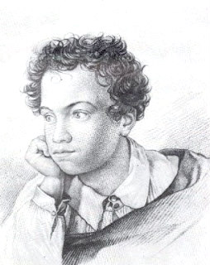
Воспитанники Царскосельского лицея
Александр Сергеевич Пушкин
(1799 - 1837) -
русский поэт и писатель

Slide 26
Герб и девиз Царскосельского Лицея
«Для общей пользы» –
девиз Царскосельского лицея

Slide 27
